Slide 1
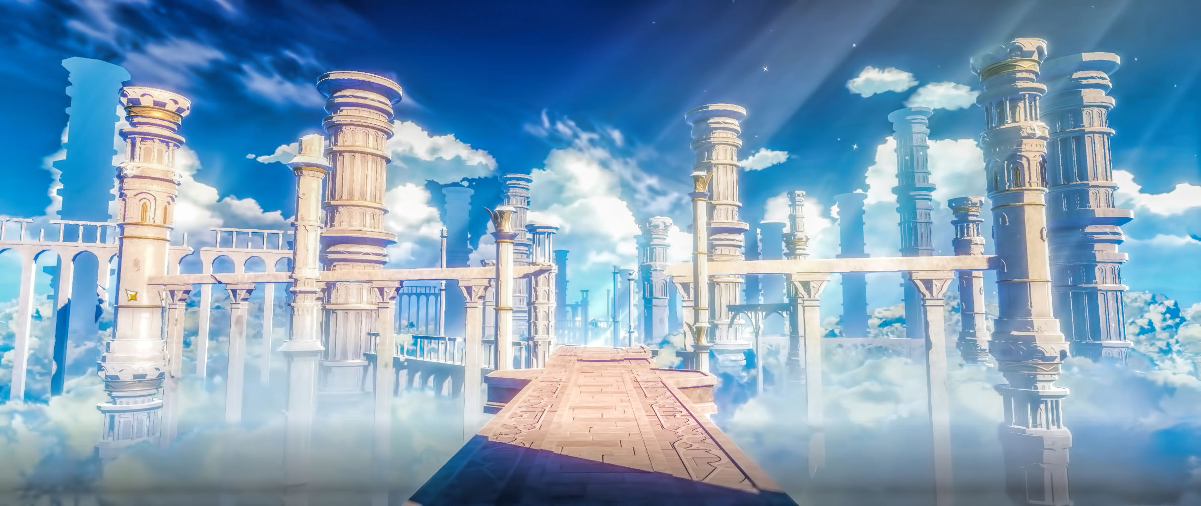

Автономная некоммерческая организация высшего образования
«Российский новый университет»
Колледж
Начать игру
Преподаватель информационных дисциплин:
Иксанова Э.Б.
Студент :
Полещук А. А. 117КС
РосНОУ, 2022

Slide 2
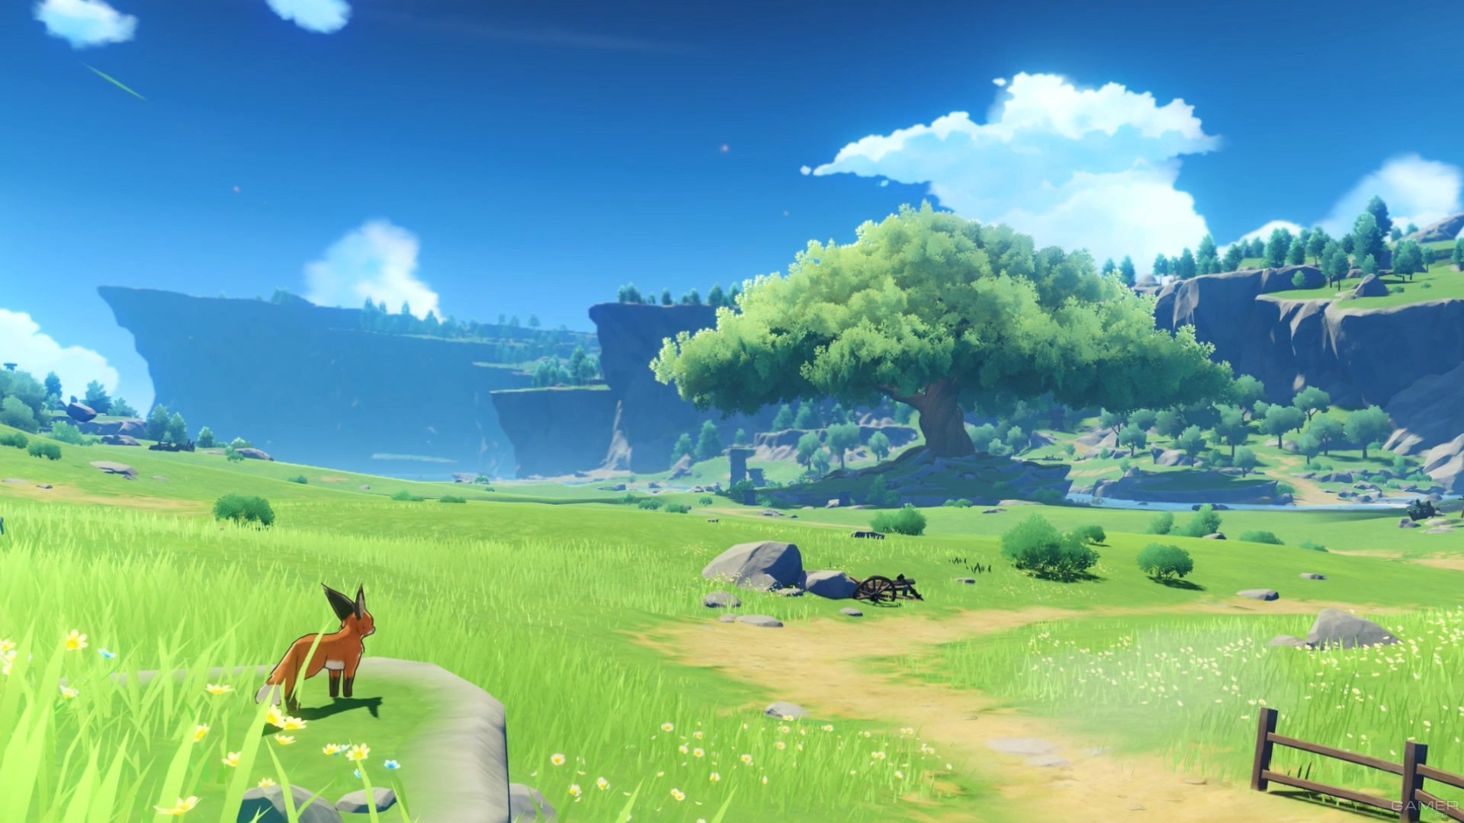
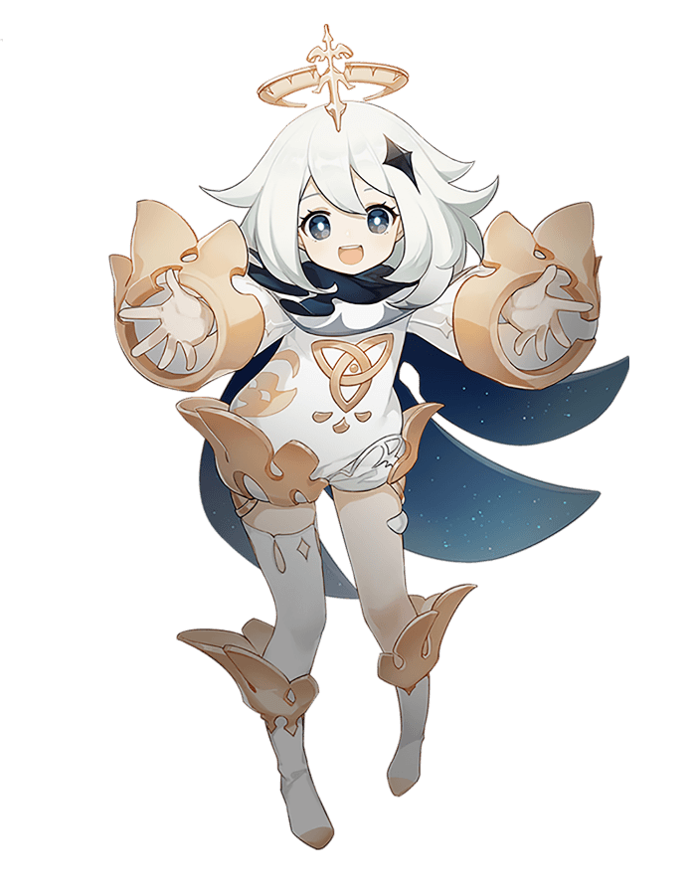
Правила игры:
Отвечай правильно на вопросы и получай примогемы;
Не расстраивайся, если ответил не правильно, Паймон расскажет в чем твоя ошибка;
В конце игры ты сможешь узнать сколько примогемов заработал. Только будь честен, а то проиграешь 50/50 в официальной игре.

Slide 3
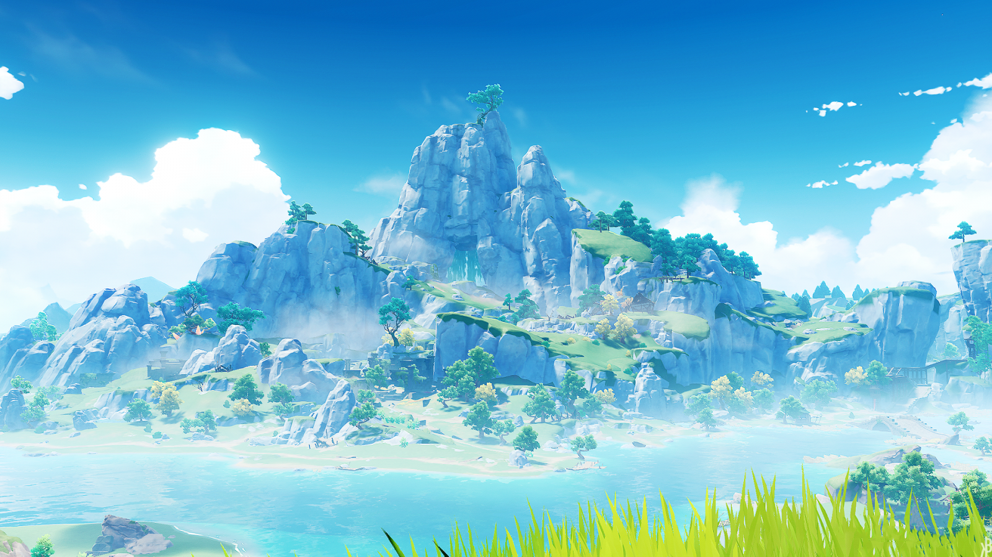
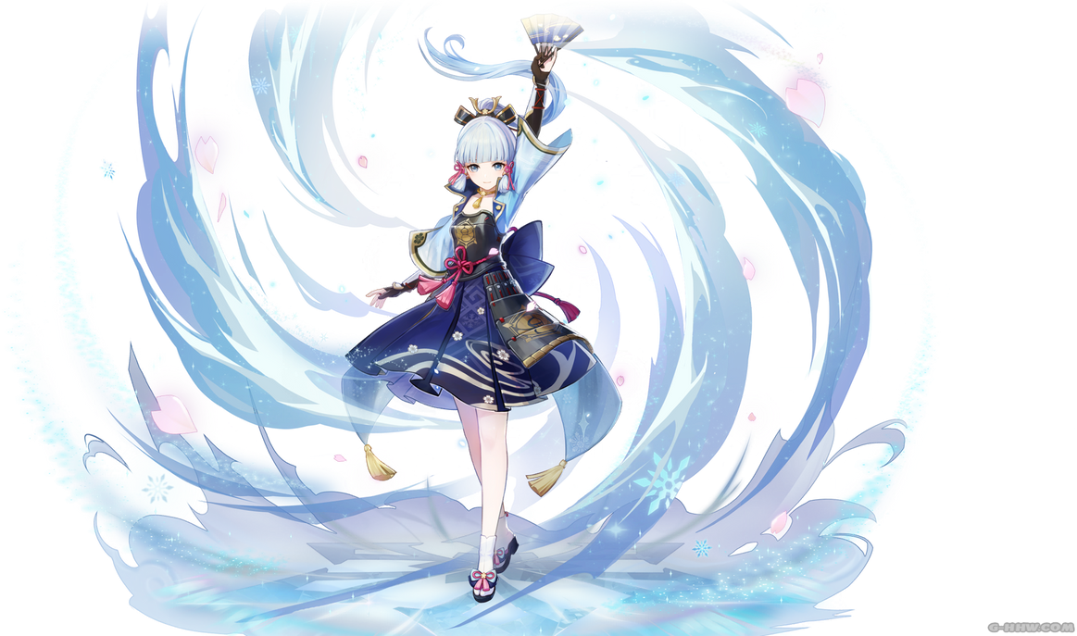
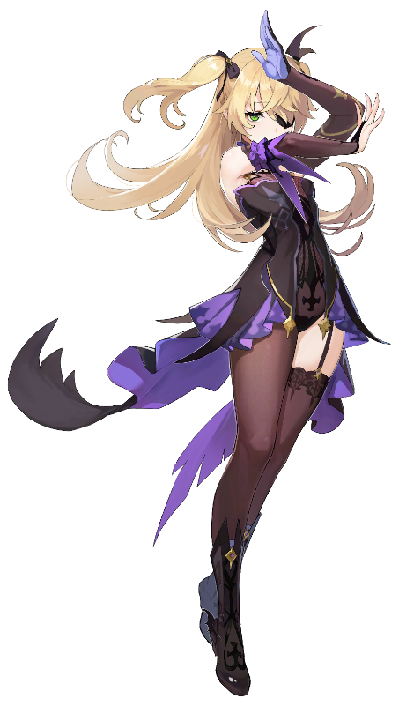
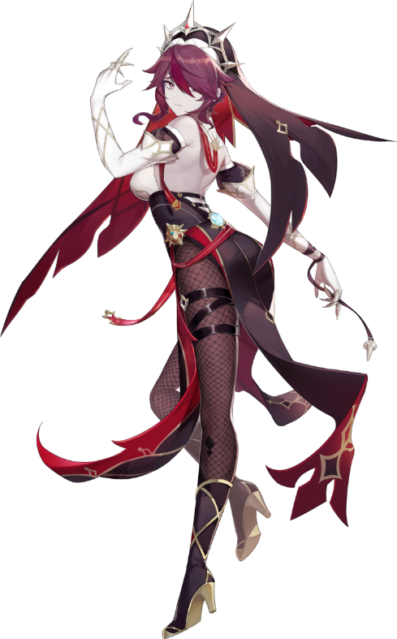
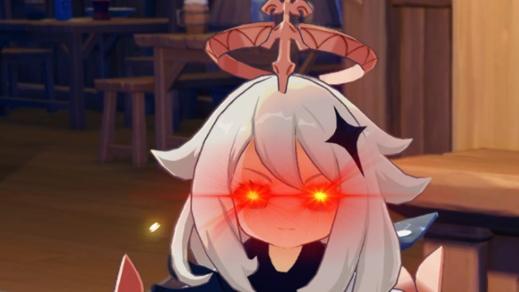


Кто из этих героев владеет мечом?
Нет! Фишль владеет стрелковым оружием (лук).
Нет! Розария владеет копьём!
Да! Аяка - это верный ответ, молодец!

Slide 4
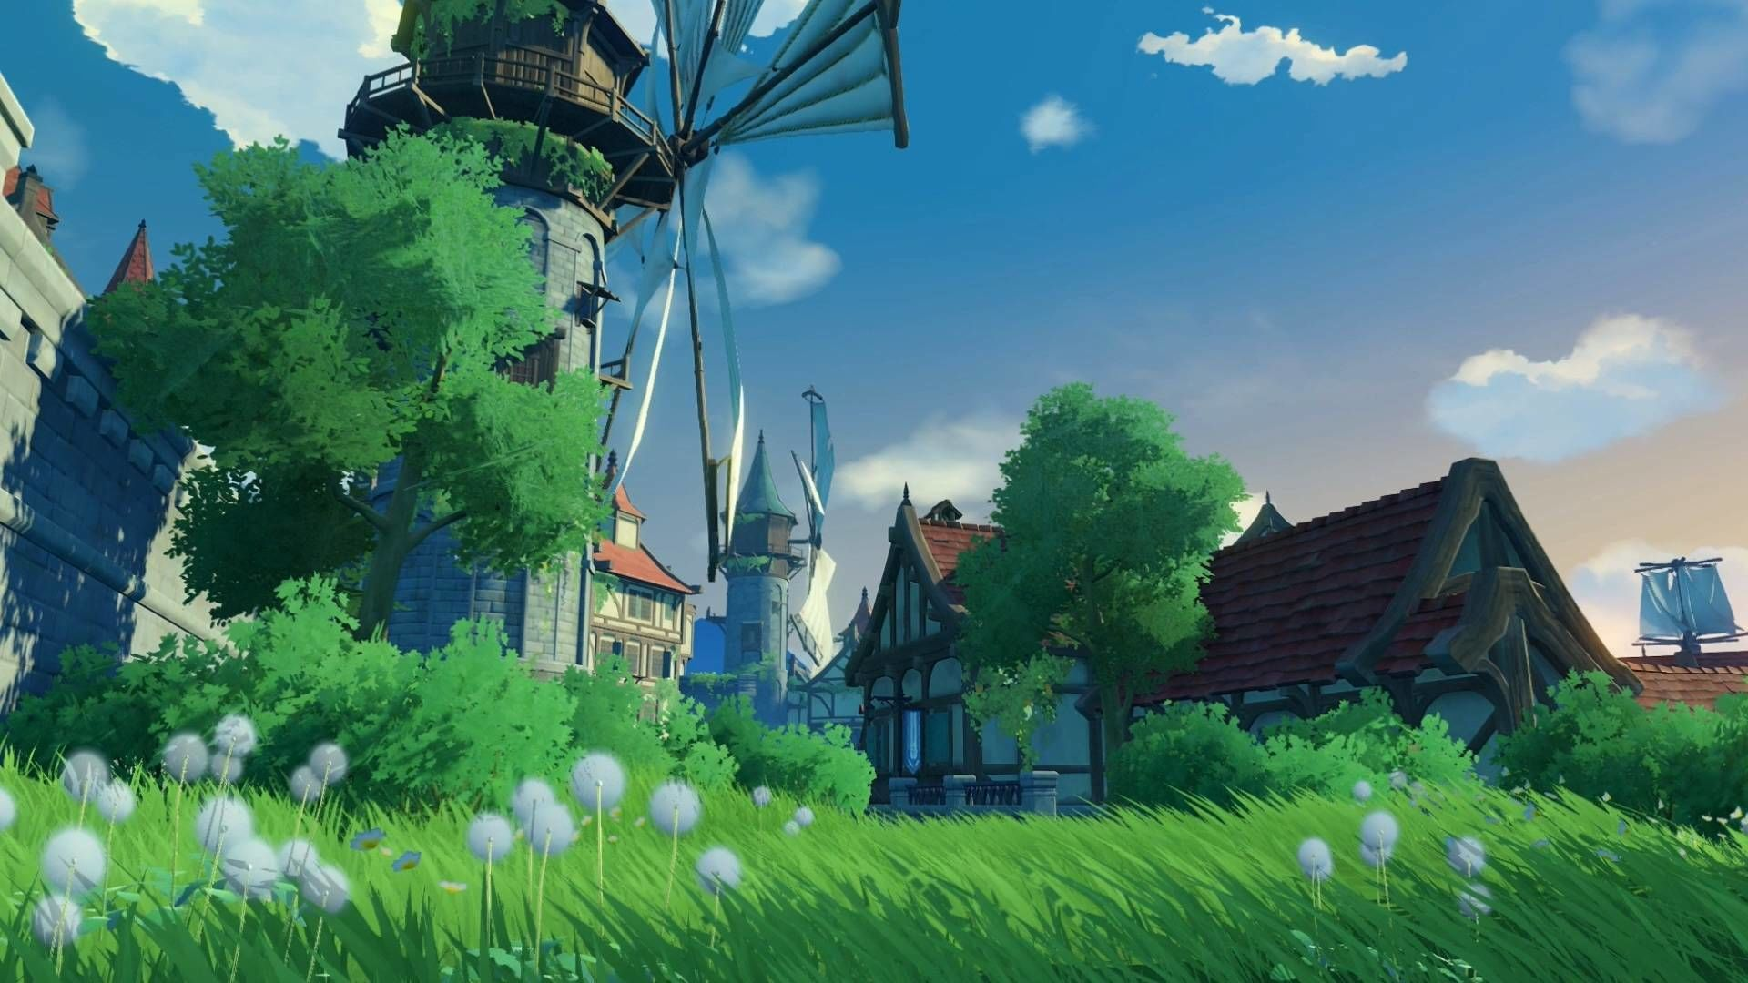
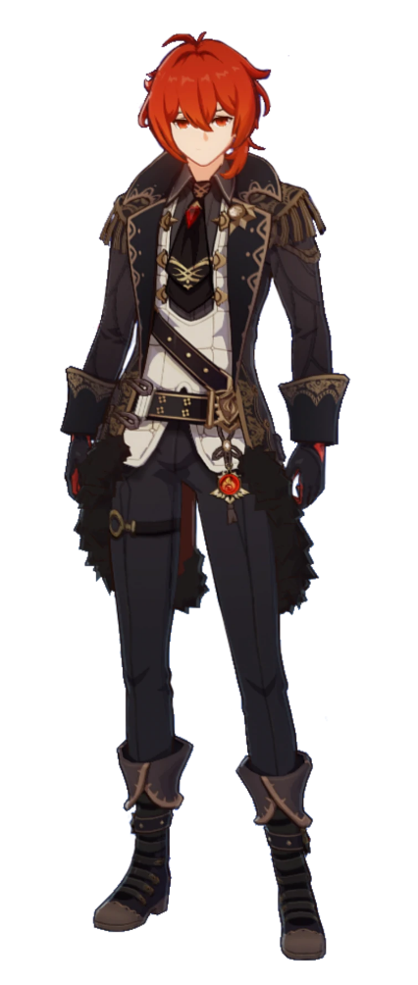
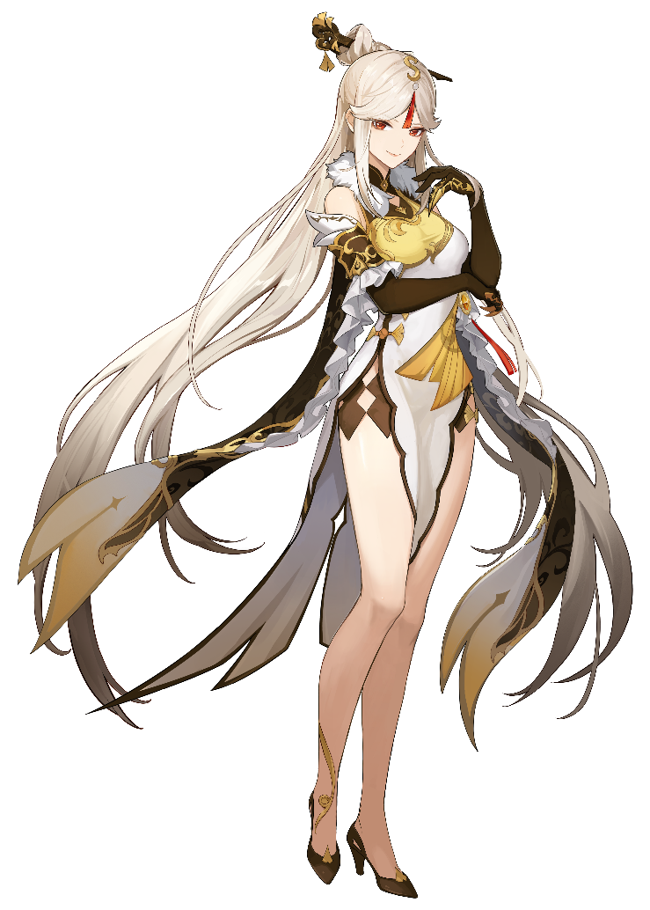
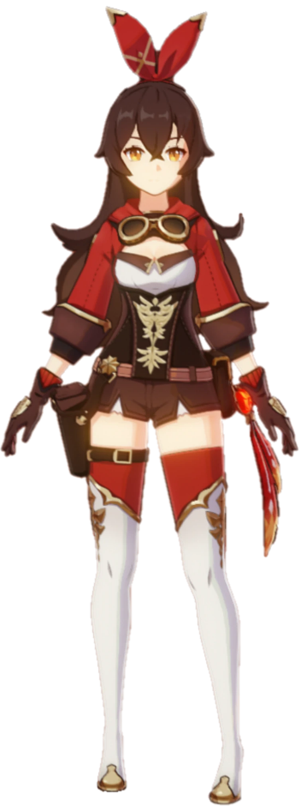


Кто из героев владеет винокурней «рассвет»?
Нин Гуан владеет Нефритовым дворцом. Зачем ей винокурня?
Эй! Эмбер еще слишком молода чтобы владеть бизнесом.
Правильно! Именно Дилюк владеет винокурней.

Slide 5
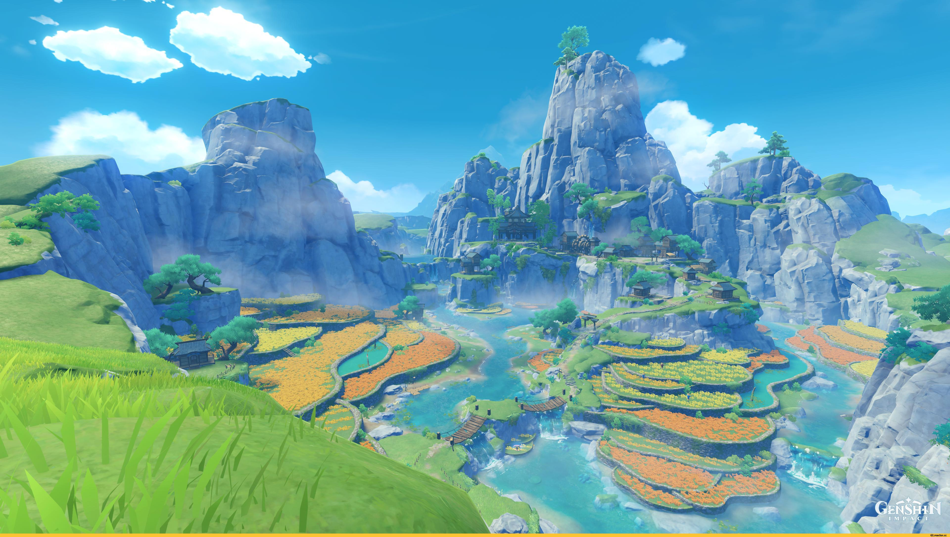
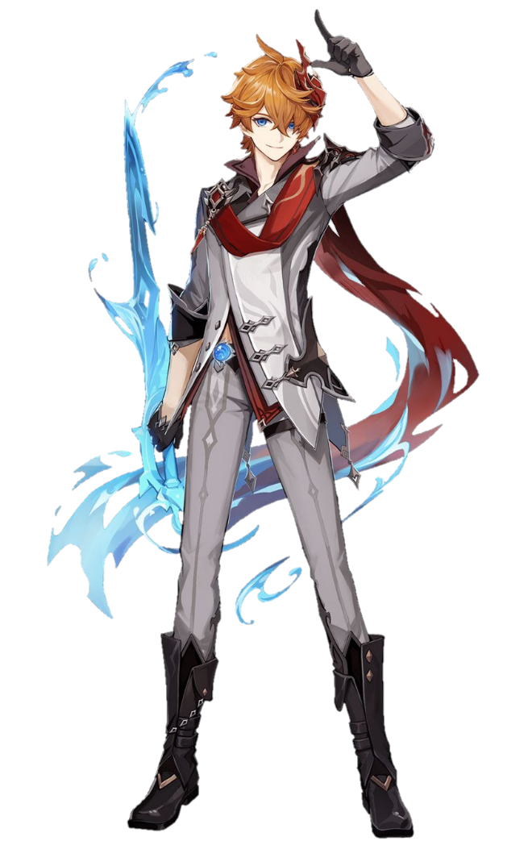
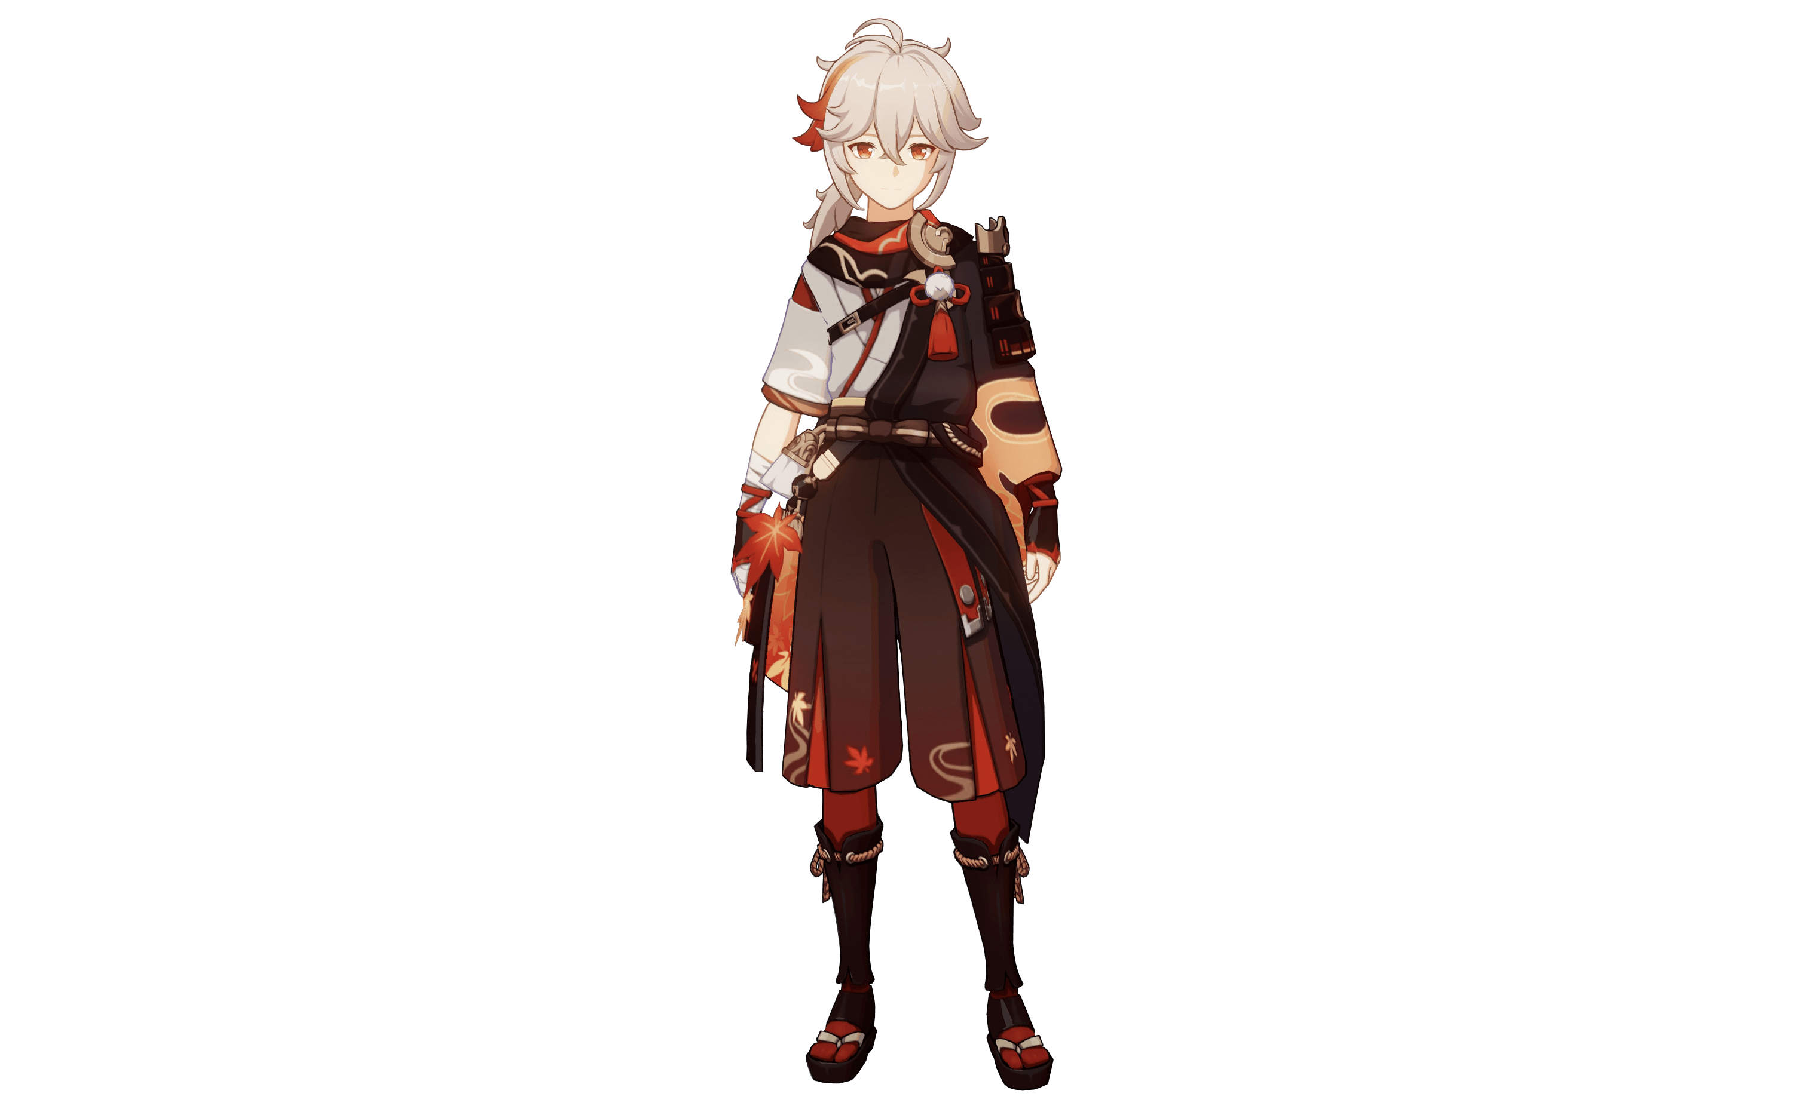



Кто из этих героев чуть не разрушил город Ли Юэ?
Хах. Да, было дело. Чайлд Тарталья № 11 из предвестников фатуи.
Серьезно?! Кадзуха? Он конечно самурай, но на такое не способен.
Ху Тао? Она живет в этом городе. Незачем ей так поступать.

Slide 6

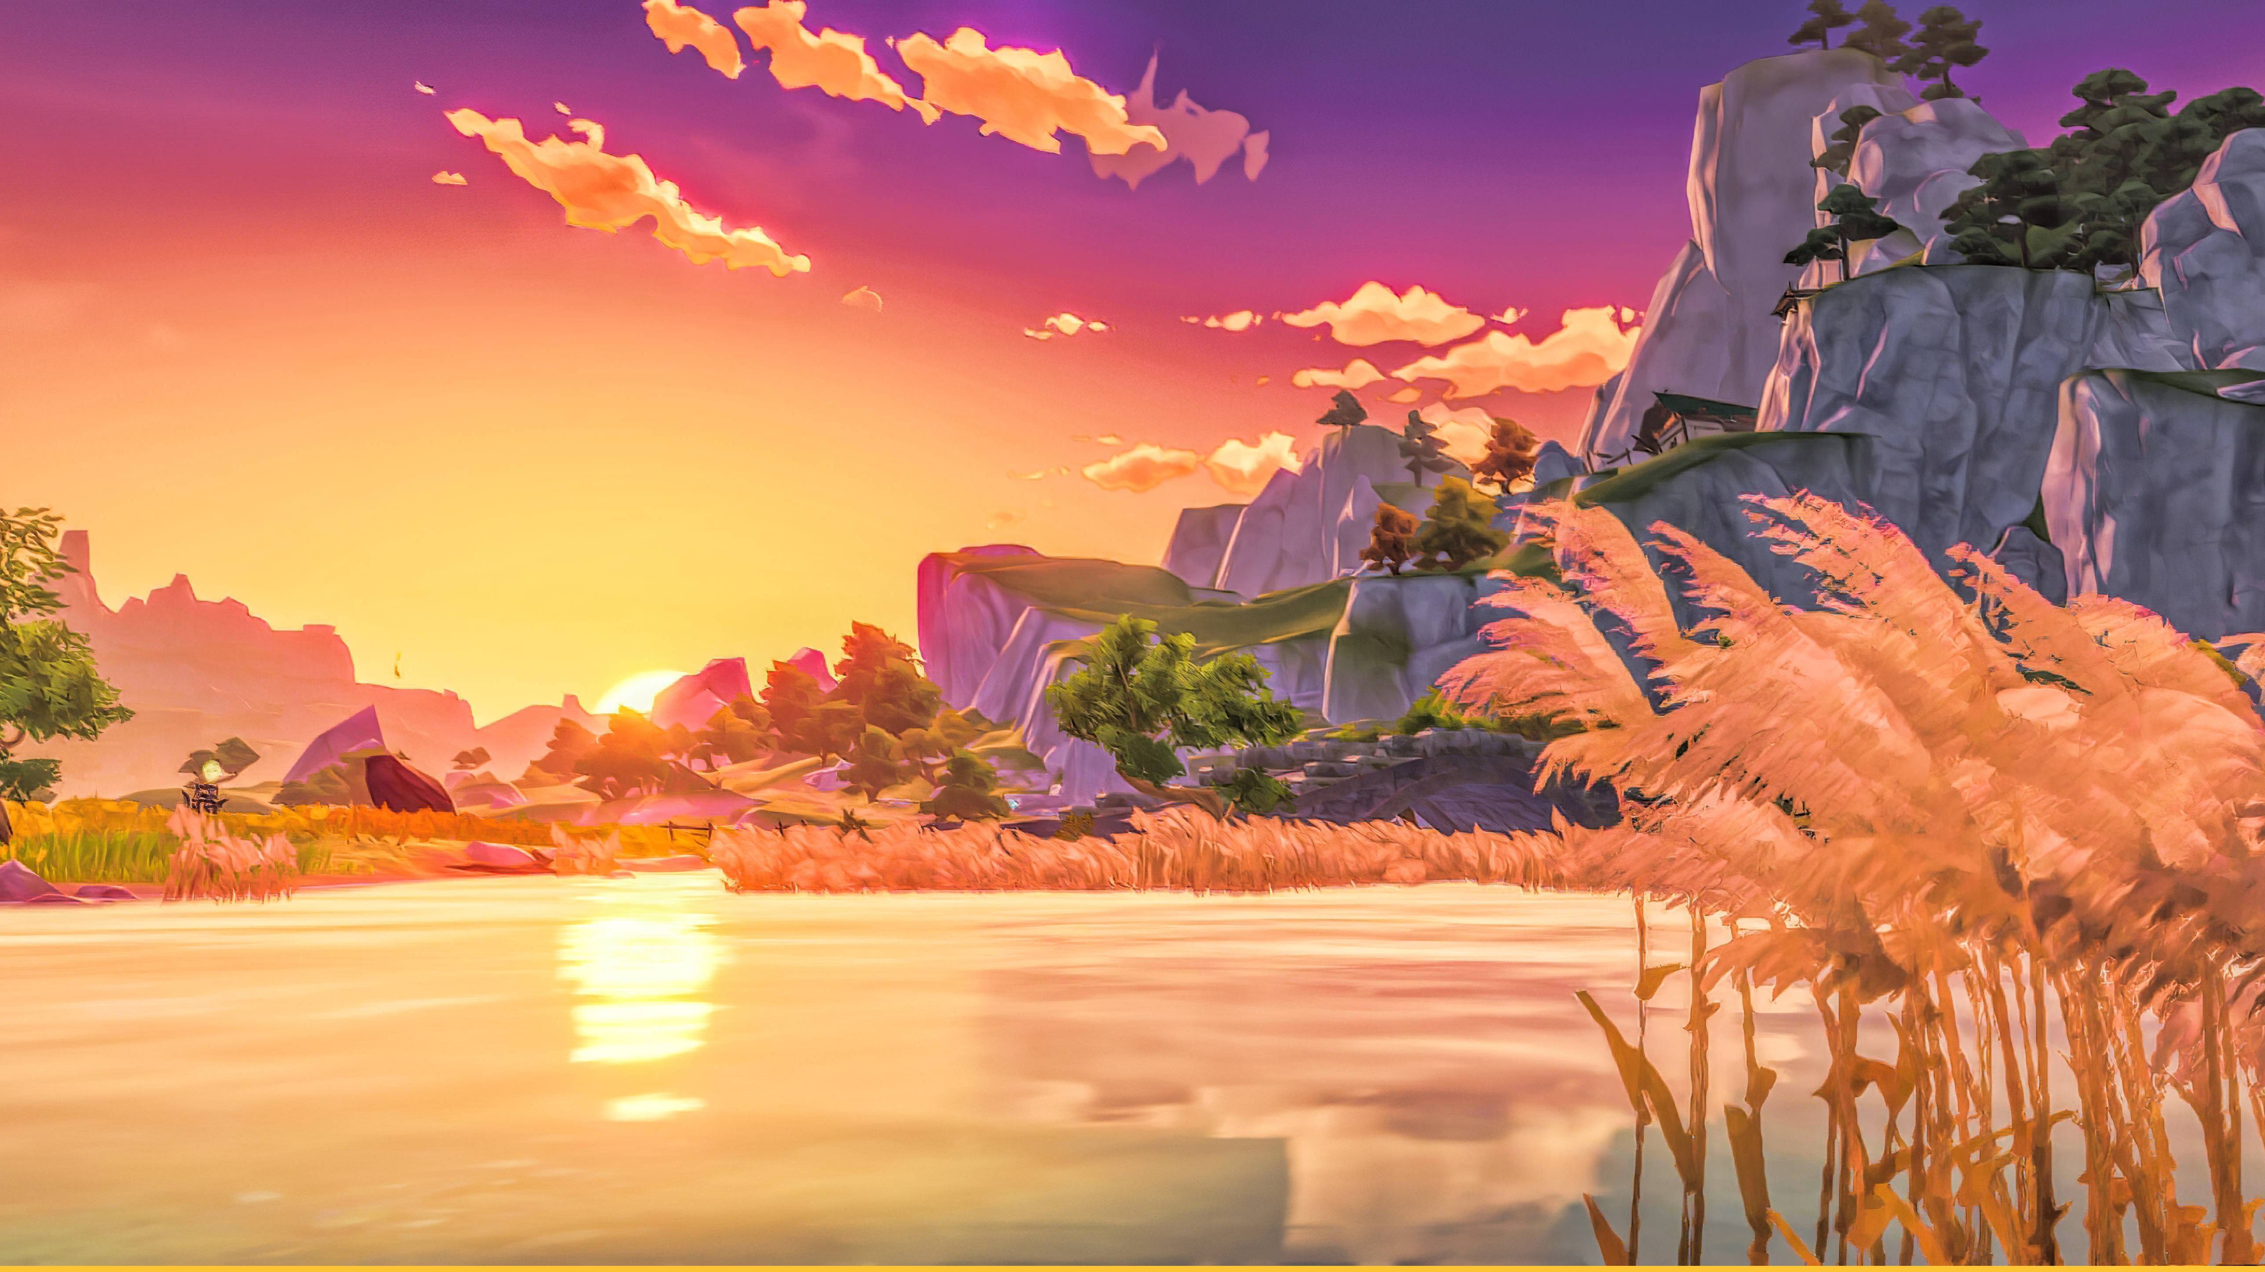

Итоги:
Если у тебя 3 правильных ответа то, поздравляю, забирай 60 примогемов
Если 2 правильных ответа то бери 40 примогемов
Если 1 правильный ответ то держи 20 примогемов

Slide 7

Поздравляю! Вы прошли игру!

Slide 8
Фон:
http://img2.reactor.cc/pics/post/Genshin-Impact-Игры-много-картинок-6221760.jpeg
https://screenshots.gamer-info.com/genshin-impact/199403.jpg
https://papik.pro/uploads/posts/2021-09/1631455224_12-papik-pro-p-genshin-peizazhi-13.png
https://i.rutab.net/upload/0/0/0/3-78817.jpg
http://img2.reactor.cc/pics/post/Genshin-Impact-Игры-много-картинок-6221765.jpeg
http://img2.reactor.cc/pics/post/Genshin-Impact-Игры-много-картинок-6221762.jpeg
https://i.redd.it/7507h0jtixs51.png
Паймон:
https://genshindb.ru/wp-content/uploads/2021/08/Character_Paimon_Portrait.png
https://i.ytimg.com/vi/bI92OGhPVxI/maxresdefault.jpg
https://ustaliy.ru/wp-content/uploads/2021/09/84ee343be2cb11987a3d43fc80ac83a1617ba11f1.jpg
https://static.wikia.nocookie.net/d041c2a1-d8e7-43fc-baad-cca080255a5c/scale-to-width/755
Персонажи:
https://artfiles.alphacoders.com/138/138246.png
https://i.pinimg.com/originals/45/37/89/4537894572a4f529996b6cf615e3bf77.png
https://cdn.gamestegy.com/posts-images/8c9f87ea069eada453e280ccb0d8a6e0810efaa8--MdT2ZDSWh.png
https://thegaminggenie.com/wp-content/uploads/2021/08/5-Star-Outrider-Amber.png
https://i.pinimg.com/originals/b4/4a/cf/b44acff1cd6e38f61fc711ab97be46d4.png
https://i.pinimg.com/originals/b9/c2/14/b9c21447d1ee789a700d52af1a916a0e.png
https://sun9-82.userapi.com/impf/t-UwZp7dJB8f_vfG7SIGreDtSvVoqgJTFjcaHA/LU2syRsf_rg.jpg?size=840x1370&quality=95&sign=1125cf4217f3e55033439f2fb83a7577&type=album
https://genshin.softodrom.by/wp-content/uploads/2021/06/kaedexara-kadzuxa.png
https://cdn.ananasposter.ru/image/cache/catalog/poster/anime/80/22695-1000x830.jpg

